Slide 1

苏教版二年级语文下册
歌唱二小放牛郎

Slide 2

教学目标：
1.能有感情读文，背诵课文；
2.学习王二小机智勇敢的好品质，体会今天幸福生活来之不易。
教学重难点：
背诵课文；体会幸福生活来之不易。

Slide 3

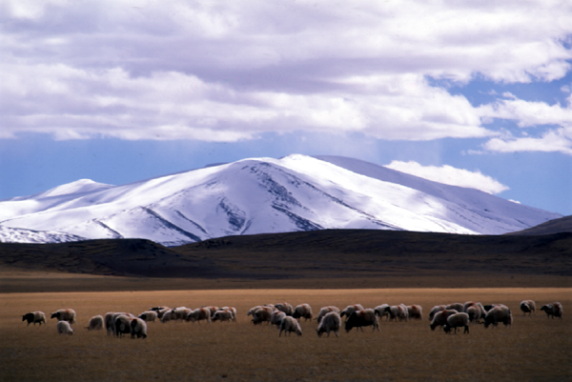
牛儿还在山坡吃草,
放牛的却不知道哪儿去了。
不是他贪玩耍丢了牛,
那放牛的孩子王二小。

Slide 4
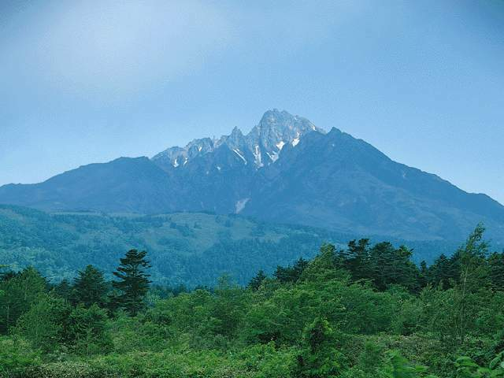
九月十六那天早上,
敌人去一条山沟”扫荡” 。
山沟里潜伏着后方机关,
还隐藏着几千老乡。
敌人快要走到山口,
昏头昏脑的迷失了方向。
抓住了二小叫他带路,
他假装顺从自有主张。
思考: 1.通过读这两节,你明白了什么?什么叫“扫荡”?当时的情况怎样?可见,形势怎么样?想象一下,如果凶神恶煞的敌人顺利找到那条山沟,将会是一种什么结果?

Slide 5
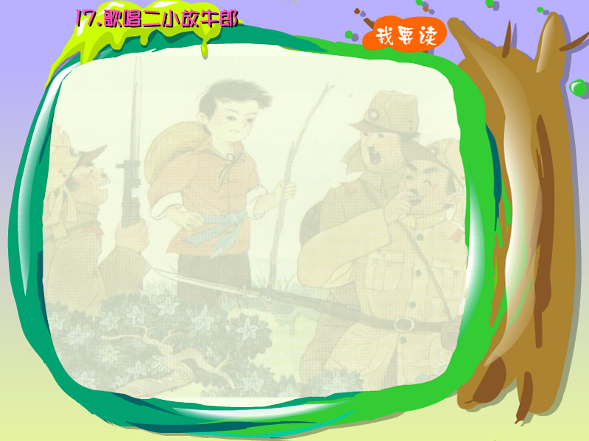
王二小带路走在前面,
把敌人领进我们的埋伏圈。
四下里”乒乒乓乓”响起了枪声,
敌人才知道受了骗。
敌人把二小挑在枪尖,
摔死在大石头的上面。
八路军战士从山上冲下来,
复仇的子弹将敌人胸膛射穿。

Slide 6

秋风吹遍了每个村庄,
把这动人的故事到处传扬。
每一个老乡都眼含热泪,
歌唱着二小放牛郎。

Slide 7
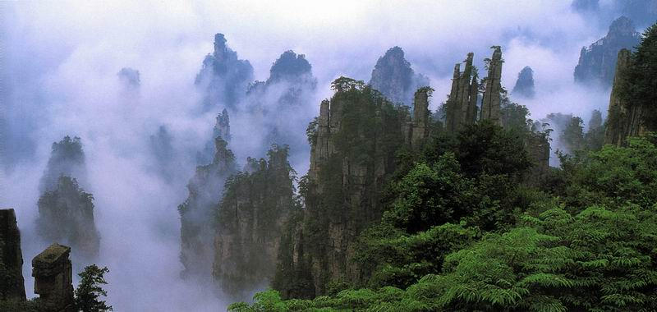
我想说
听了王二小的动人故事,你的心情如何?想不想对这位小英雄说些什么?

